Slide 1



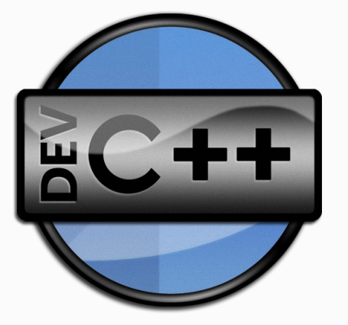

IDE简介
集成开发环境(IDE，Integrated Development Environment )是用于提供程序开发环境的应用程序，一般包括代码编辑器、编译器、调试器和图形用户界面工具。集成了代码编写功能、分析功能、编译功能、调试功能等一体化的开发软件服务套。所有具备这一特性的软件或者软件套(组)都可以叫集成开发环境。

Slide 2
Dev-cpp
Windows环境下C/C++的集成开发环境
Dev-C++是一个Windows环境下C/C++的集成开发环境(IDE)，它是一款自由软件，遵守GPL许可协议分发源代码。它集合了MinGW等众多自由软件，并且可以取得最新版本的各种工具支持，而这一切工作都是来自全球的狂热者所做的工作。Dev-C++是NOI、NOIP等比赛的指定工具，缺点是Debug功能弱。

Slide 3
Dev-cpp
Windows环境下C/C++的集成开发环境
Dev-cpp 常用的快捷键
F2 转到断点
F9 编译
F10 运行
F11 编译运行
F12 全部重新编译
F4 切换断点
F5 调试
F6 停止调试
F7 下一步
F8 单步进入

Slide 4
变量命名规则
匈牙利命名法
数据类型+变量名称
int iAge;
char cName[10];
驼峰式命名法
变量名称中单词首字母大写
int myAge;
char myName[10];
帕斯卡命名法
变量名称所有首字母大写
int MyAge;
char MyName[10];

Slide 5
Dev-cpp
Windows环境下C/C++的集成开发环境
#include "stdio.h"
int GetNumber(int i) {
return i+1;
}
int main() {
int arr[5]={1,2,3,4,5};
printf("hello world\n");
for(int i=0; i<10; i++) {
printf("%d\t",GetNumber(i));
}
for(int i=0; i<5; i++) {
arr[i]=i;
}
printf("\n");
int i;
scanf("%d",&i);
printf("你输入了:%d\n",i);
return 0;
}

